Slide 1
Devoir 2 – Vérification de code - MMS
MEC8211 – Hiver 2024
Présenté par
Ben Daya, Mohammed Mahdi Sahbi
Sfeir, Acile
https://github.com/mehdibendaya/MEC8211DEV2.git

Slide 2
A-a) Comparaison code à code
Afin de venir faire une première vérification de code, nous effectuons une comparaison code à code avec le logiciel COMSOL qui lui a été complétement vérifié.
Une première étape pour vérifier notre configuration nous réalisons la simulation du régime stationnaire présenté au Devoir1 en la comparant à la solution analytique.

Slide 3
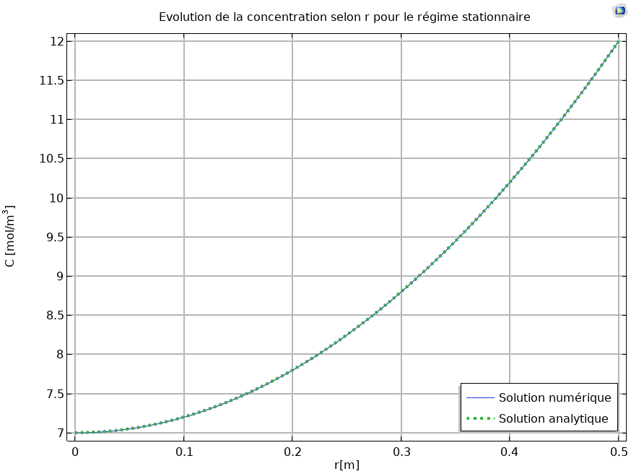
A-a) Comparaison code à code

Slide 4
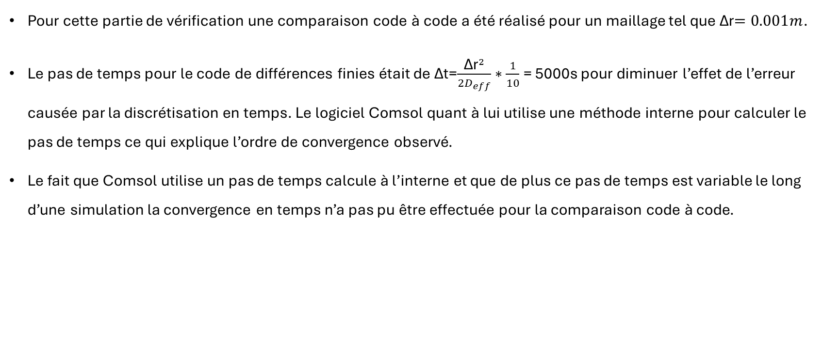
A-a) Comparaison code à code
Pour cette partie de vérification une comparaison code à code a été réalisé pour un maillage tel que Δr$=0.001m$.
Le pas de temps pour le code de différences finies était de Δt=$\frac{{\text{Δ}\text{r}}^{2}}{2D_{eff}}∗\frac{1}{10}$ = 5000s pour diminuer l’effet de l’erreur causée par la discrétisation en temps. Le logiciel Comsol quant à lui utilise une méthode interne pour calculer le pas de temps ce qui explique l’ordre de convergence observé.
Le fait que Comsol utilise un pas de temps calcule à l’interne et que de plus ce pas de temps est variable le long d’une simulation la convergence en temps n’a pas pu être effectuée pour la comparaison code à code.

Slide 5
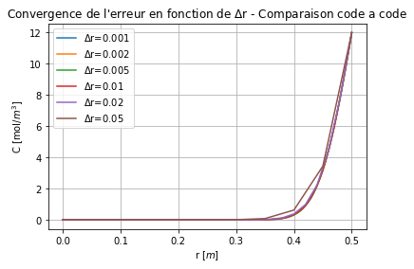
A-a) Comparaison code à code

Slide 6
A-a) Comparaison code à code

Slide 7
A-a) Comparaison code à code
La figure nous permet de remarquer que l'ordre de convergence observé p=2.56 est supérieur à l'ordre de convergence formel p=2. Les deux principales causes retenues sont que :
Le pas de temps utilisé par COMSOL est différent de celui utilisé par la MDF,
Le temps final retenu n'est pas assez éloigné du temps initial et ne permet pas d'observer l'ordre formel (cependant, il n'est pas possible d'augmenter d’avantage le temps choisi à cause du temps de calcul qui devient extrêmement long pour les maillages en espace retenus).

Slide 8
A-a) Comparaison code à code
Cette figure nous permet de mettre en évidence l’importance de choisir un temps d’arrêt loin de la condition initiale. Si le temps final de simulation est très proche de la condition initiale la majorité des nœuds sera encore à une valeur nulle et aucune erreur ne sera commise sur ces points, ce qui vient compromettre l’analyse de convergence. Donc il faut trouver un compromis entre un temps de simulation permettant d’observer l’ordre formel tout ayant un temps de calcul raisonnable.

Slide 9
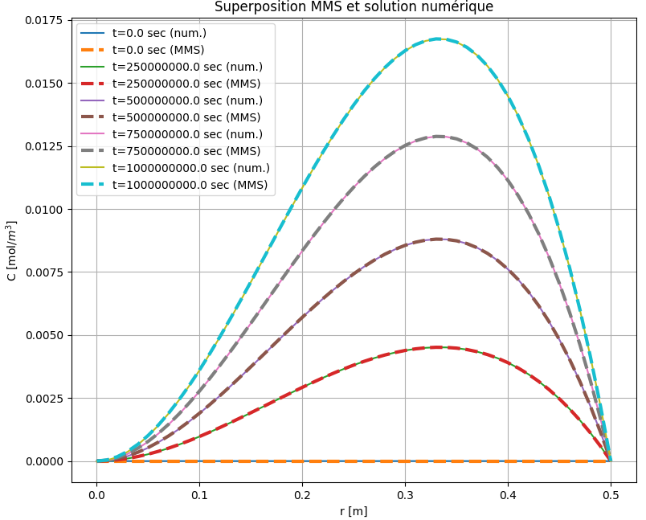
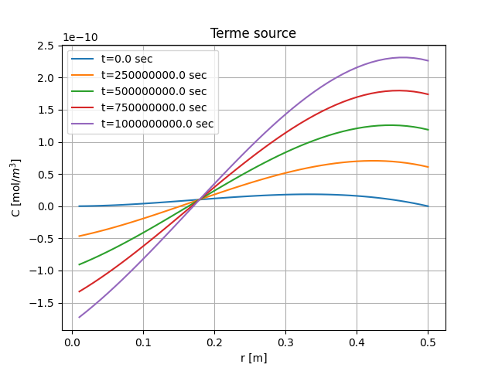
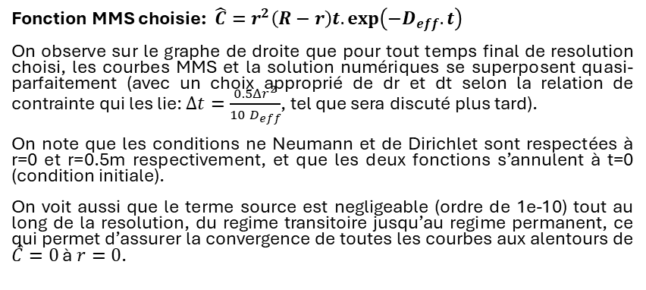
B-a) Fonction MMS et graphique
Fonction MMS choisie: $\hat{C}=r^{2}\left(R−r\right)t.\exp\left(−D_{eff}.t\right)$
On observe sur le graphe de droite que pour tout temps final de resolution choisi, les courbes MMS et la solution numériques se superposent quasi-parfaitement (avec un choix approprié de dr et dt selon la relation de contrainte qui les lie: $Δt=\frac{0.5Δr^{2}}{{10 D}_{eff}}$, tel que sera discuté plus tard).
On note que les conditions ne Neumann et de Dirichlet sont respectées à r=0 et r=0.5m respectivement, et que les deux fonctions s’annulent à t=0 (condition initiale).
On voit aussi que le terme source est negligeable (ordre de 1e-10) tout au long de la resolution, du regime transitoire jusqu’au regime permanent, ce qui permet d’assurer la convergence de toutes les courbes aux alentours de $\hat{C}=0$ à $r=0$.

Slide 10
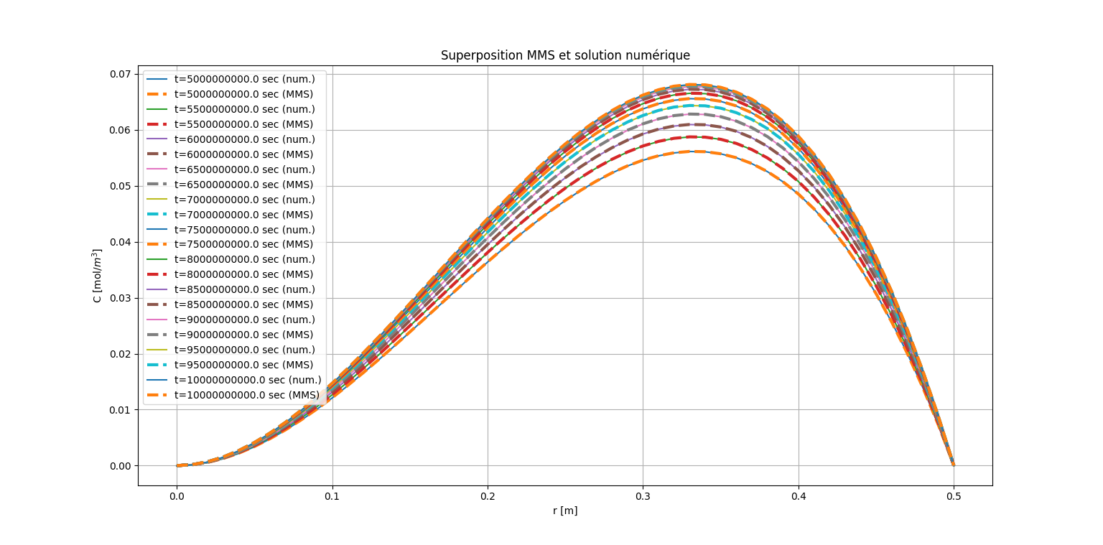
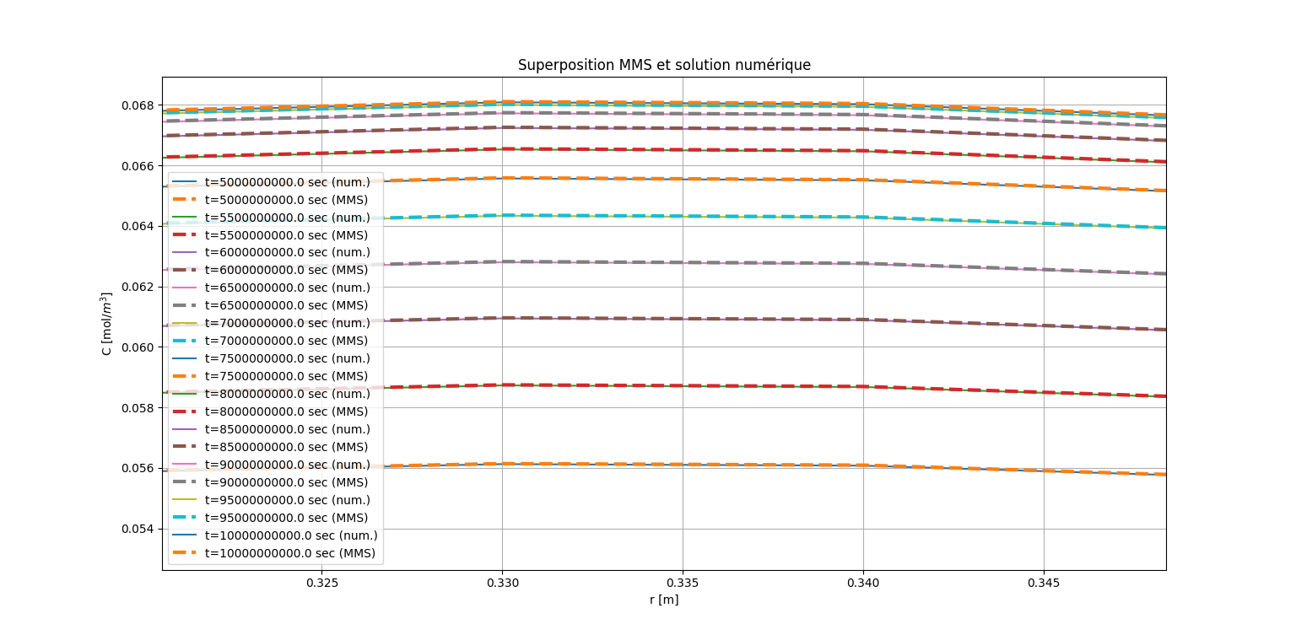
B-a) Fonction MMS et graphique
Il faut aussi noter que le regime permanent est atteint pour tf~1e9 secondes: on voit les courbes se rapprocher de la courbe la plus haute (celle à 1e9 seconds) autant sur le graphe de droite que sur la vue aggrandie ci-dessous) plus le temps de résolution avance.

Slide 11
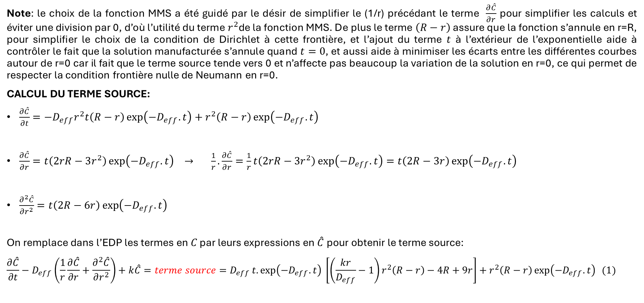
B-b) Terme source + conditions frontières
Note: le choix de la fonction MMS a été guidé par le désir de simplifier le (1/r) précédant le terme $\frac{∂\hat{C}}{∂r}$ pour simplifier les calculs et éviter une division par 0, d’où l’utilité du terme $r^{2}$de la fonction MMS. De plus le terme $\left(R−r\right)$ assure que la fonction s’annule en r=R, pour simplifier le choix de la condition de Dirichlet à cette frontière, et l’ajout du terme $t$ à l’extérieur de l’exponentielle aide à contrôler le fait que la solution manufacturée s’annule quand $t=0$, et aussi aide à minimiser les écarts entre les différentes courbes autour de r=0 car il fait que le terme source tende vers 0 et n’affecte pas beaucoup la variation de la solution en r=0, ce qui permet de respecter la condition frontière nulle de Neumann en r=0.
CALCUL DU TERME SOURCE:
$\frac{∂\hat{C}}{∂t}=−D_{eff}r^{2}t\left(R−r\right)\exp\left(−D_{eff}.t\right)+r^{2}\left(R−r\right)\exp\left(−D_{eff}.t\right)$
$\frac{∂\hat{C}}{∂r}=t\left(2rR−3r^{2}\right)\exp\left(−D_{eff}.t\right) → \frac{1}{r}.\frac{∂\hat{C}}{∂r}=\frac{1}{r}t\left(2rR−3r^{2}\right)\exp\left(−D_{eff}.t\right)=t\left(2R−3r\right)\exp\left(−D_{eff}.t\right)$
$\frac{∂^{2}\hat{C}}{∂r^{2}}=t\left(2R−6r\right)\exp\left(−D_{eff}.t\right)$
On remplace dans l’EDP les termes en $C$ par leurs expressions en $\hat{C}$pour obtenir le terme source:
$$\frac{∂\hat{C}}{∂t}−D_{eff}\left(\frac{1}{r}\frac{∂\hat{C}}{∂r}+\frac{∂^{2}\hat{C}}{∂r^{2}}\right)+k\hat{C}=terme source=D_{eff}t.exp\left(−D_{eff}.t\right) \left[\left(\frac{kr}{D_{eff}}−1\right)r^{2}\left(R−r\right)−4R+9r\right]+r^{2}\left(R−r\right)\exp\left(−D_{eff}.t\right) (1)$$

Slide 12
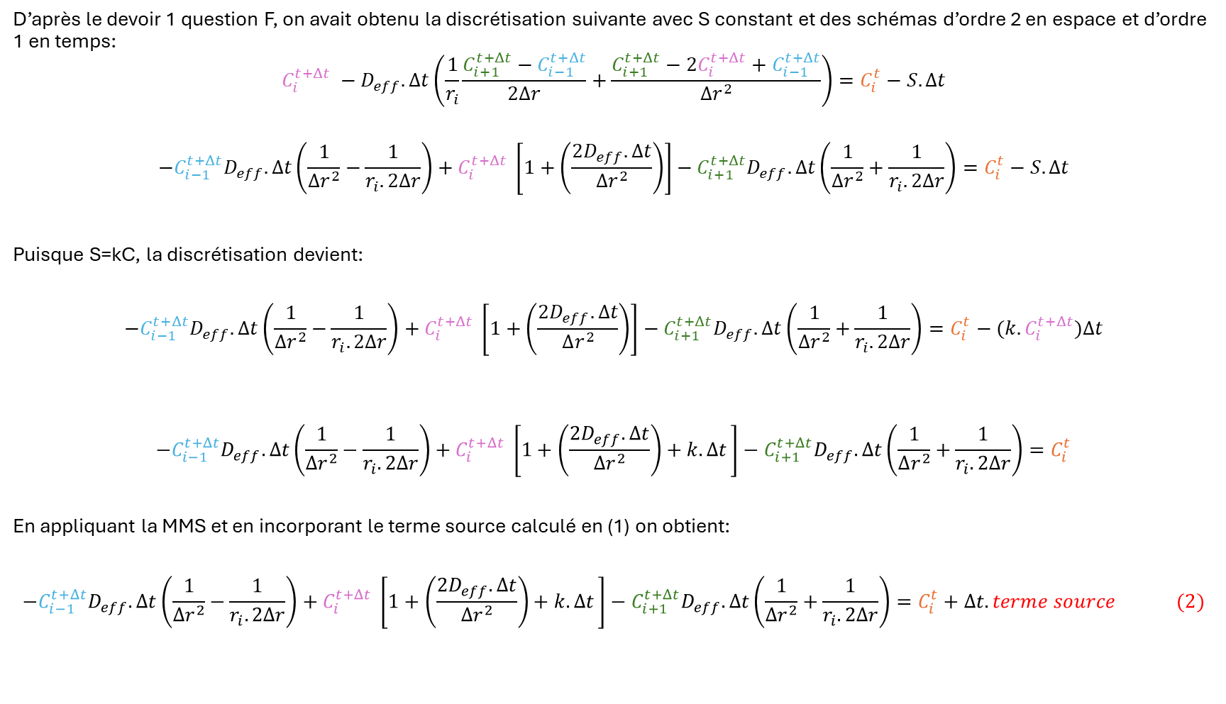
B-b) Terme source + conditions frontières (suite)
D’après le devoir 1 question F, on avait obtenu la discrétisation suivante avec S constant et des schémas d’ordre 2 en espace et d’ordre 1 en temps:
$$C_{i}^{t+Δt} −D_{eff}.Δt\left(\frac{1}{r_{i}}\frac{C_{i+1}^{t+Δt}−C_{i−1}^{t+Δt}}{2Δr}+\frac{C_{i+1}^{t+Δt}−2C_{i}^{t+Δt}+C_{i−1}^{t+Δt}}{Δr^{2}}\right)=C_{i}^{t}−S.Δt$$
$$−C_{i−1}^{t+Δt}D_{eff}.Δt\left(\frac{1}{Δr^{2}}−\frac{1}{r_{i}.2Δr}\right)+C_{i}^{t+Δt} \left[1+\left(\frac{{2D}_{eff}.Δt}{Δr^{2}}\right)\right]−{C_{i+1}^{t+Δt}D}_{eff}.Δt\left(\frac{1}{Δr^{2}}+\frac{1}{r_{i}.2Δr}\right)=C_{i}^{t}−S.Δt$$
Puisque S=kC, la discrétisation devient:
$$−C_{i−1}^{t+Δt}D_{eff}.Δt\left(\frac{1}{Δr^{2}}−\frac{1}{r_{i}.2Δr}\right)+C_{i}^{t+Δt} \left[1+\left(\frac{{2D}_{eff}.Δt}{Δr^{2}}\right)\right]−{C_{i+1}^{t+Δt}D}_{eff}.Δt\left(\frac{1}{Δr^{2}}+\frac{1}{r_{i}.2Δr}\right)=C_{i}^{t}−(k.C_{i}^{t+Δt})Δt$$
$$−C_{i−1}^{t+Δt}D_{eff}.Δt\left(\frac{1}{Δr^{2}}−\frac{1}{r_{i}.2Δr}\right)+C_{i}^{t+Δt} \left[1+\left(\frac{{2D}_{eff}.Δt}{Δr^{2}}\right)+k.Δt \right]−{C_{i+1}^{t+Δt}D}_{eff}.Δt\left(\frac{1}{Δr^{2}}+\frac{1}{r_{i}.2Δr}\right)=C_{i}^{t}$$
En appliquant la MMS et en incorporant le terme source calculé en (1) on obtient:
$$−C_{i−1}^{t+Δt}D_{eff}.Δt\left(\frac{1}{Δr^{2}}−\frac{1}{r_{i}.2Δr}\right)+C_{i}^{t+Δt} \left[1+\left(\frac{{2D}_{eff}.Δt}{Δr^{2}}\right)+k.Δt \right]−{C_{i+1}^{t+Δt}D}_{eff}.Δt\left(\frac{1}{Δr^{2}}+\frac{1}{r_{i}.2Δr}\right)=C_{i}^{t}+Δt.terme source (2)$$

Slide 13
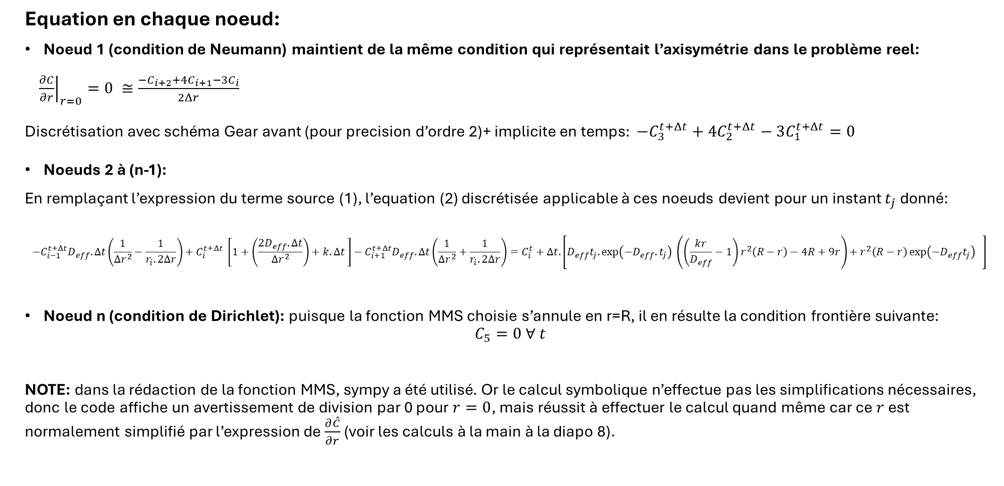
B-b) Terme source + conditions frontières (suite)
Equation en chaque noeud:
Noeud 1 (condition de Neumann) maintient de la même condition qui représentait l’axisymétrie dans le problème reel:
${\left.\frac{∂C}{∂r}\right|}_{r=0}=0 ≅\frac{{−C}_{i+2}+4C_{i+1}−3C_{i}}{2Δr}$
Discrétisation avec schéma Gear avant (pour precision d’ordre 2)+ implicite en temps$: −C_{3}^{t+Δt}+{4C}_{2}^{t+Δt}−3C_{1}^{t+Δt}=0$
Noeuds 2 à (n-1):
En remplaçant l’expression du terme source (1), l’equation (2) discrétisée applicable à ces noeuds devient pour un instant $t_{j}$donné:
$$−C_{i−1}^{t+Δt}D_{eff}.Δt\left(\frac{1}{Δr^{2}}−\frac{1}{r_{i}.2Δr}\right)+C_{i}^{t+Δt} \left[1+\left(\frac{{2D}_{eff}.Δt}{Δr^{2}}\right)+k.Δt \right]−{C_{i+1}^{t+Δt}D}_{eff}.Δt\left(\frac{1}{Δr^{2}}+\frac{1}{r_{i}.2Δr}\right)=C_{i}^{t}+Δt.\left[D_{eff}t_{j}.\exp\left(−D_{eff}.t_{j}\right) \left(\left(\frac{kr}{D_{eff}}−1\right)r^{2}\left(R−r\right)−4R+9r\right)\text{+} r^{2}\left(R−r\right)\exp\left(−D_{eff}t_{j}\right) \right]$$
Noeud n (condition de Dirichlet): puisque la fonction MMS choisie s’annule en r=R, il en résulte la condition frontière suivante: $C_{5}=0 ∀ t$
NOTE: dans la rédaction de la fonction MMS, sympy a été utilisé. Or le calcul symbolique n’effectue pas les simplifications nécessaires, donc le code affiche un avertissement de division par 0 pour $r=0$, mais réussit à effectuer le calcul quand même car ce $r$ est normalement simplifié par l’expression de $\frac{∂\hat{C}}{∂r}$ (voir les calculs à la main à la diapo 8).

Slide 14
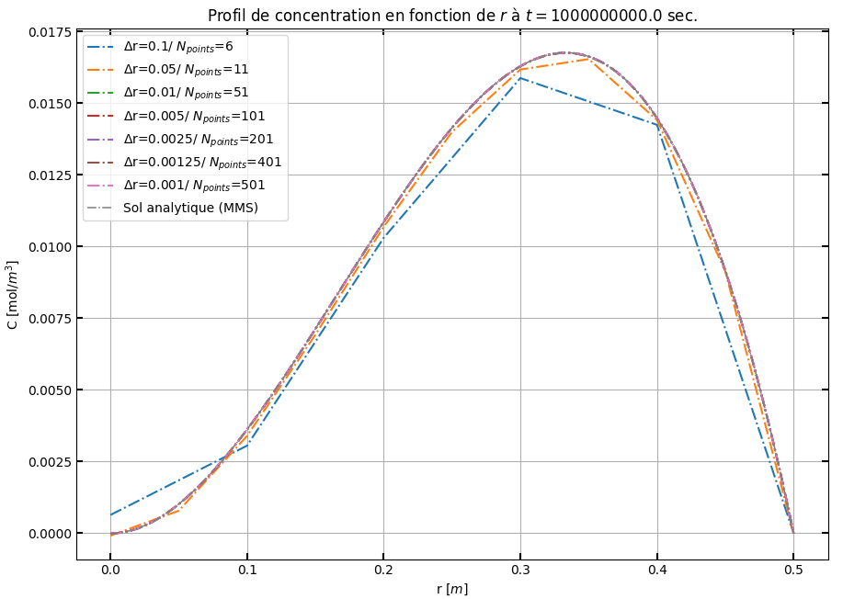
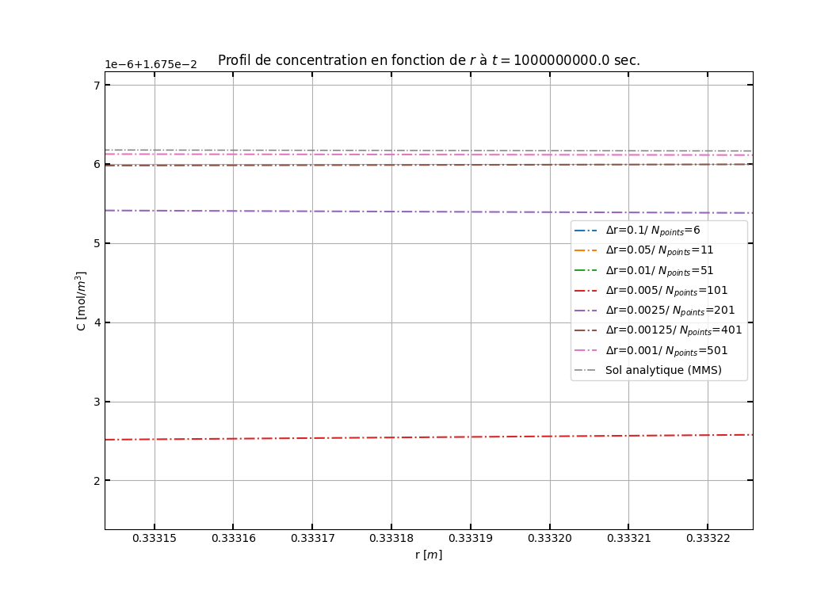
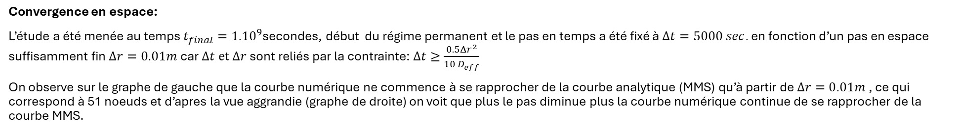
B-c) MMS: vérification et discussion (suite)
Convergence en espace:
L’étude a été menée au temps $t_{final}={1.10}^{9}$secondes, début du régime permanent et le pas en temps a été fixé à $Δt=5000 sec.$en fonction d’un pas en espace suffisamment fin $Δr=0.01m$car $Δt et Δr$sont reliés par la contrainte: $Δt≥\frac{0.5Δr^{2}}{{10 D}_{eff}}$
On observe sur le graphe de gauche que la courbe numérique ne commence à se rapprocher de la courbe analytique (MMS) qu’à partir de $Δr=0.01m$, ce qui correspond à 51 noeuds et d’apres la vue aggrandie (graphe de droite) on voit que plus le pas diminue plus la courbe numérique continue de se rapprocher de la courbe MMS.

Slide 15
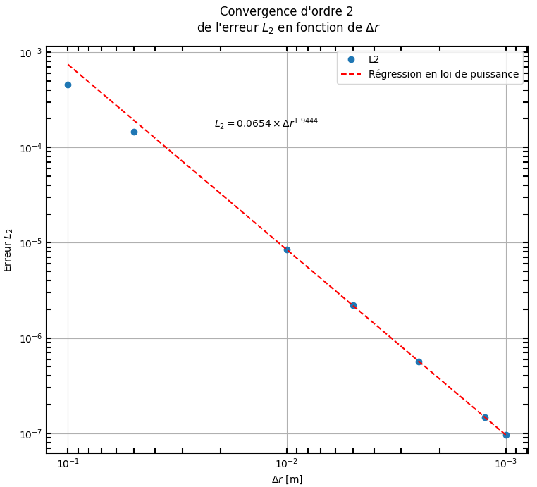
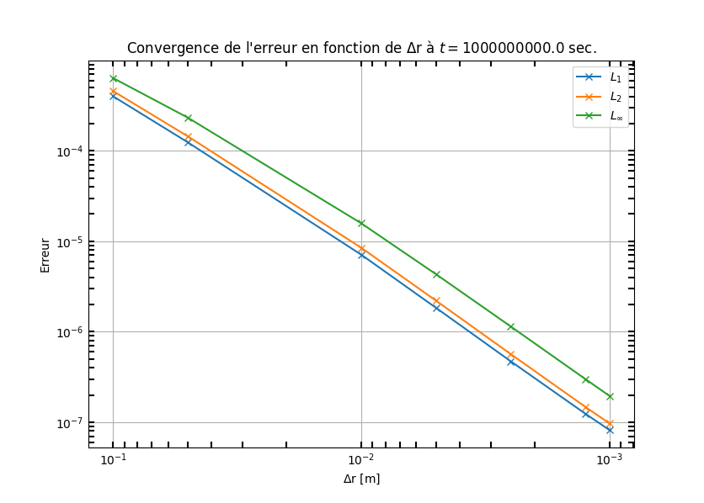
B-c) MMS: vérification et discussion (suite)
Apres calcul des erreurs L1, L2 et L_inf, on observe que la zone de convergence asymptotique commence à partir de $Δr≅ 0.01m$ donc en traçant la droite de regression, on trouve un ordre de convergence observé $\hat{p}≅1.99444$proche de l’ordre formel $p_{f}=2$ attendu (car schémas d’ordre 2 en espace).

Slide 16
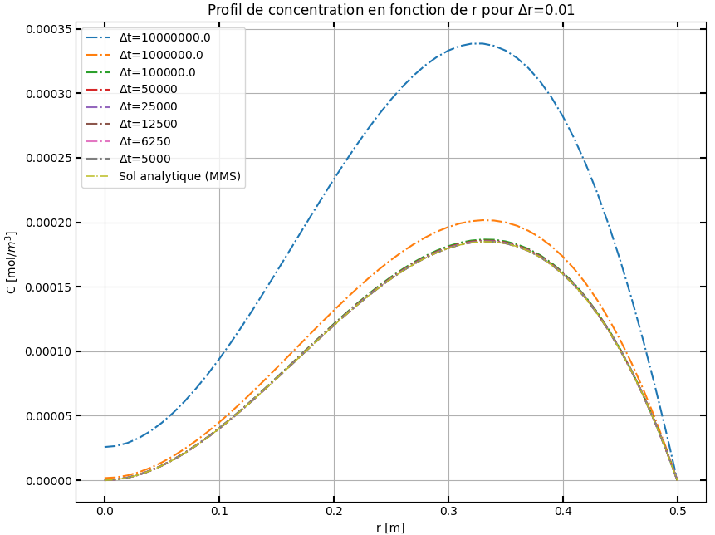
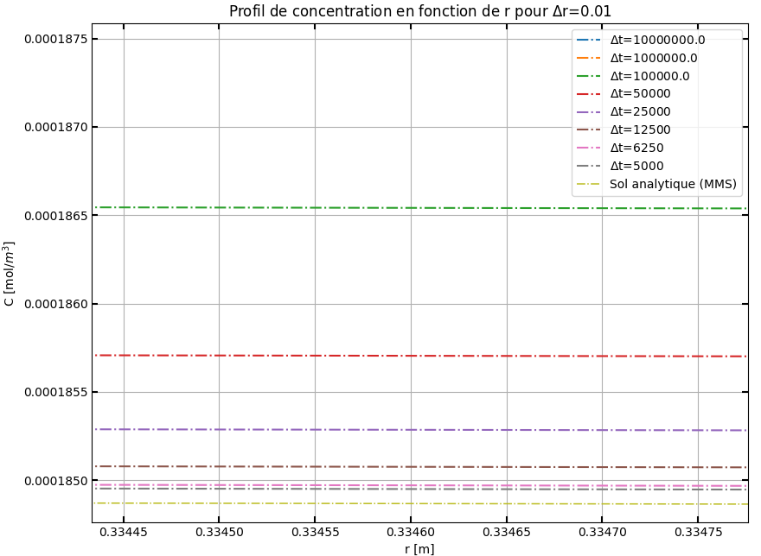
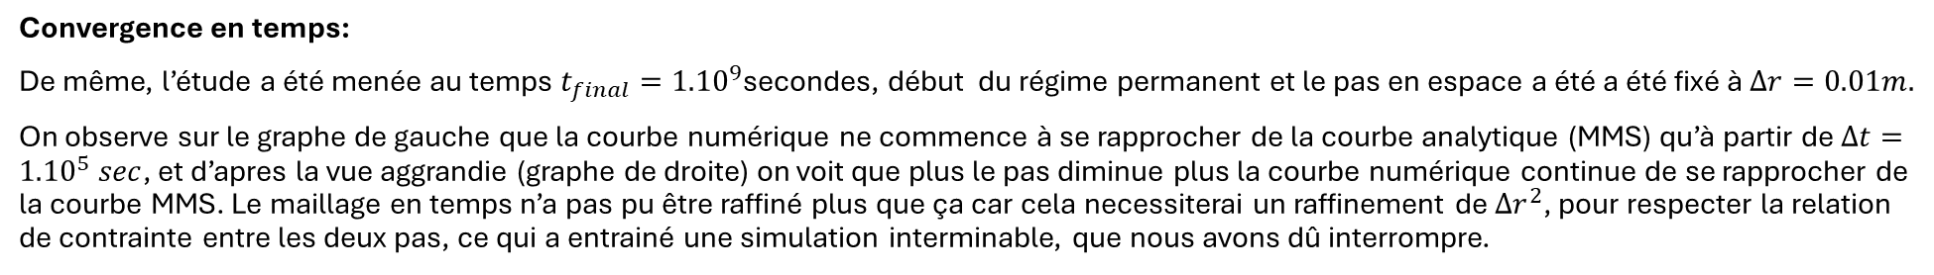
B-c) MMS: vérification et discussion (suite)
Convergence en temps:
De même, l’étude a été menée au temps $t_{final}={1.10}^{9}$secondes, début du régime permanent et le pas en espace a été a été fixé à $Δr=0.01m.$
On observe sur le graphe de gauche que la courbe numérique ne commence à se rapprocher de la courbe analytique (MMS) qu’à partir de $Δt={1.10}^{5} sec$, et d’apres la vue aggrandie (graphe de droite) on voit que plus le pas diminue plus la courbe numérique continue de se rapprocher de la courbe MMS. Le maillage en temps n’a pas pu être raffiné plus que ça car cela necessiterai un raffinement de $Δr^{2}$, pour respecter la relation de contrainte entre les deux pas, ce qui a entrainé une simulation interminable, que nous avons dû interrompre.

Slide 17
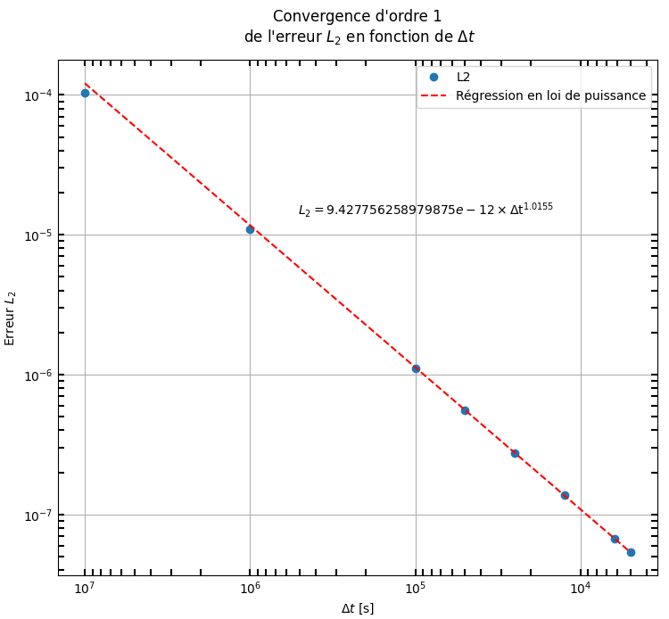
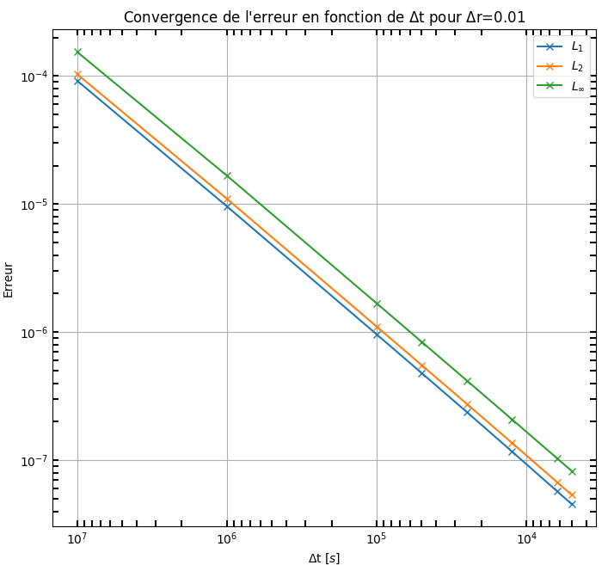
B-c) MMS: vérification et discussion (suite)
Meme sans raffiner les pas en temps plus que 5000 sec, apres calcul des erreurs L1, L2 et L_inf, on observe que la zone de convergence asymptotique commence à partir de $Δt≅{1.10}^{5} sec.$donc en traçant la droite de regression, on trouve un ordre de convergence observé $\hat{p}≅1.0155$proche de l’ordre formel $p_{f}=1$ attendu (car schema d’ordre 1 en temps).

Slide 18
B-c) MMS: vérification et discussion (suite)
Les études de convergences en temps et en espace on été menées en regime permanent. Idéalement nous voulions lancer d’autres simulations qui s’arrêteraient à différents instants du regime transitoire, calculer l’erreur L2 à chacun de ces instants et faire la moyenne des L2, mais nous avons rencontré des difficultés dans la gestion de la variation de dr en fonction de dt et nous obtenions des résultats aberrants en essayant de changer le temps de résolution (pente de regression negative, droite de regression en dehors des points de mesure etc.)
Notre analyse de convergence, bien que prometteuse est donc malheureusement incomplète.

Slide 19
C) MMS: conclusion
La méthode la plus facile à mettre en œuvre est la comparaison code à code car consiste à comparer les résultats de notre solution numérique avec ceux d’un autre code ou logiciel qui est normalement déjà vérifié et validé, donc hautement fiable. Cependant le désavantage de cette méthode est le manque de contrôle sur les paramètres internes de logiciels comme COMSOL où le choix du pas de temps est interne au logiciel et n’est pas connu de l’utilisateur. Donc on ne peut pas mener une étude de convergence en temps.
La vérification par MMS reste alors la plus précise car est celle qui se rapproche le plus d’une comparaison avec une solution analytique connue. La convergence en espace et en temps peut alors être effectuée car nous avons accès à tous les paramètres du code et pouvons les faire varier selon nos besoins. La difficulté principale de cette méthode est le choix de la solution manufacturée et l’adaptation des conditions frontières afin de se rapprocher de la situation réelle simulée. Cependant lorsque la MMS est correctement implémentée on est capable de retrouver les ordres de convergence formels attendus et d’appliquer en général les mêmes méthodes de vérification et de calcul d’erreur que celles utilisées quand on connait la vraie solution analytique du problème, d’où la robustesse et l’intérêt de cette méthode.

